Slide 1
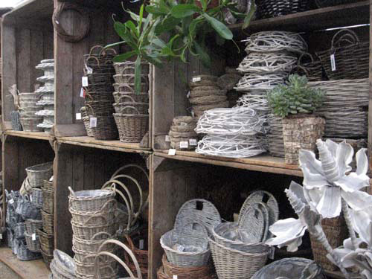
Ondergronden :Mandwerk

Slide 2
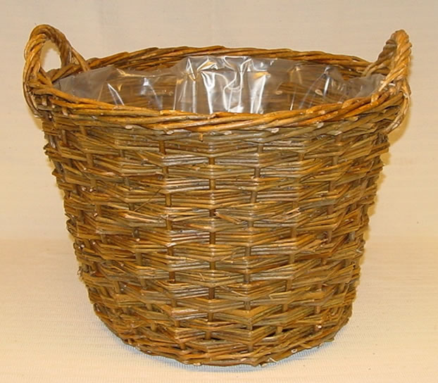
Wilg: grauwe teen

Slide 3
Wilg: bufteen

Slide 4
Wilg: witte teen

Slide 5
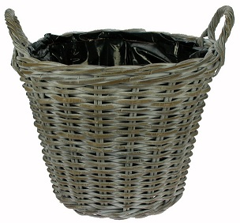
Rotan

Slide 6
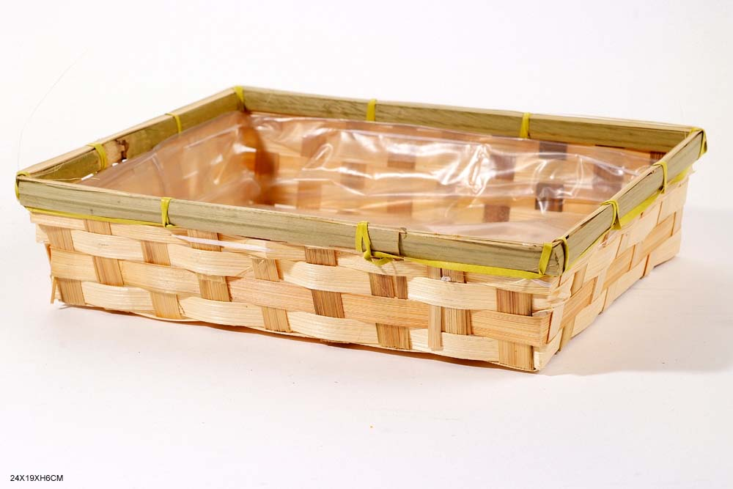
Bamboe

Slide 7
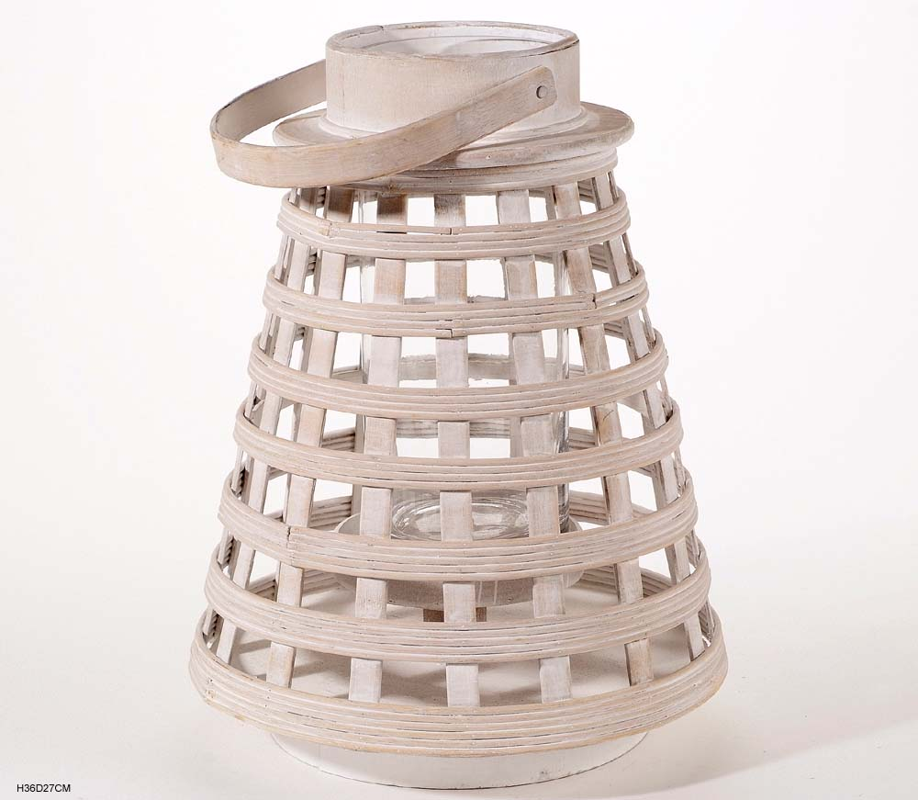
Bamboe

Slide 8
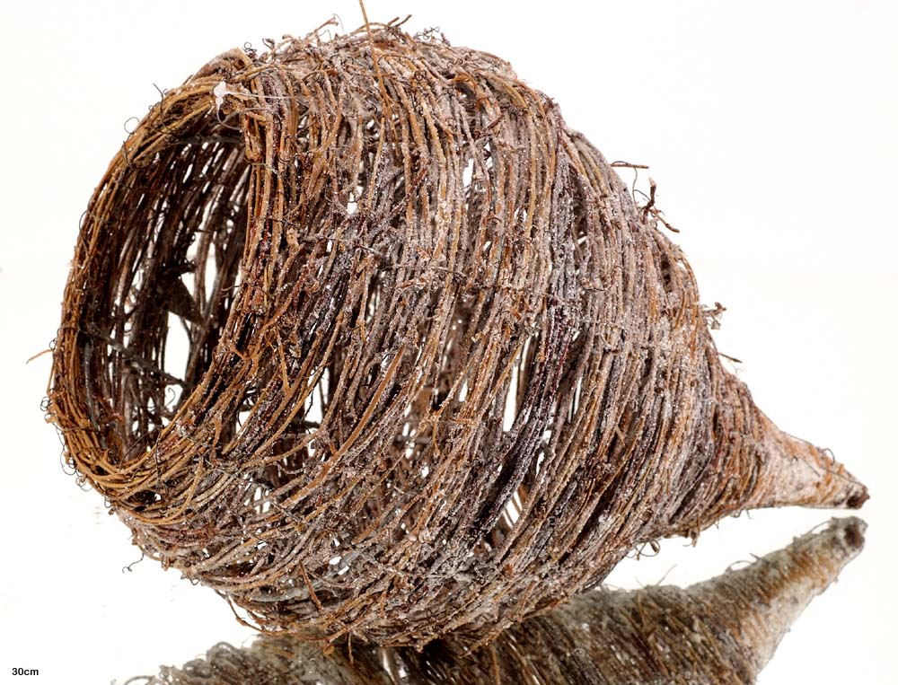
Berk

Slide 9
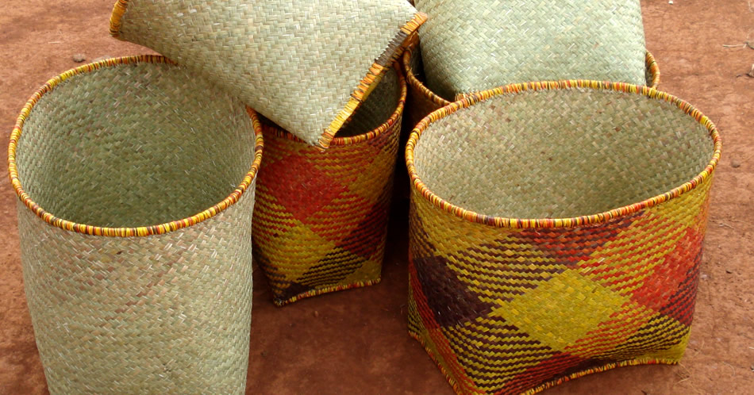
Raffia

Slide 10
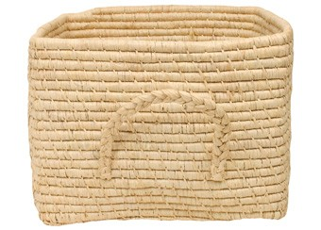
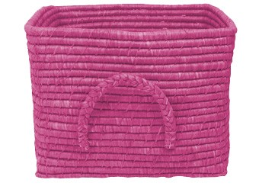
Raffia

Slide 11
Waterhyacinth:

Slide 12
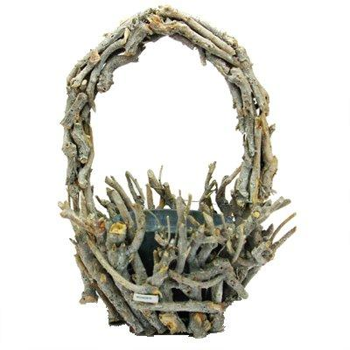
Overige materialen

Slide 13
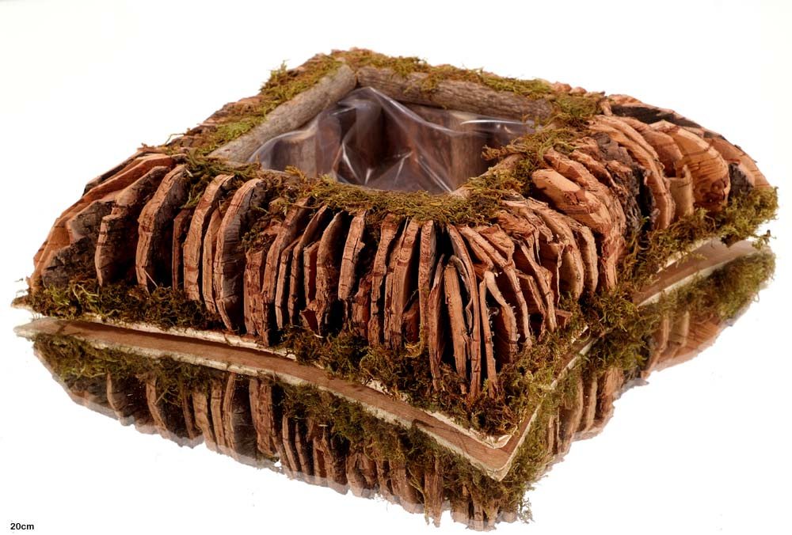
Overige materialen

Slide 14
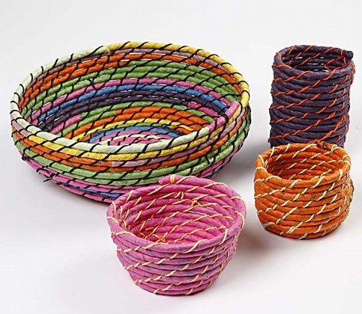
Overige materialen

